Slide 1

CHÀO MỪNG CÁC CON
ĐẾN VỚI TIẾT HOẠT ĐỘNG TRẢI NGHIỆM
LỚP 2

Slide 2


Chia sẻ khó khăn với người khuyết tật
Bài 27

Slide 3

Yêu cầu cần đạt:
- Học sinh thể hiện được sự quan tâm, đồng cảm với hoàn cảnh khó khăn của người khiếm thị, bước đầu tìm hiểu về các dạng khuyết tật khác nhau.
*Phát triển năng lực và phẩm chất:
- Biết sử dụng kiến thức đã học vào cuộc sống hàng ngày.

Slide 4


Slide 5


Khởi động

Slide 6
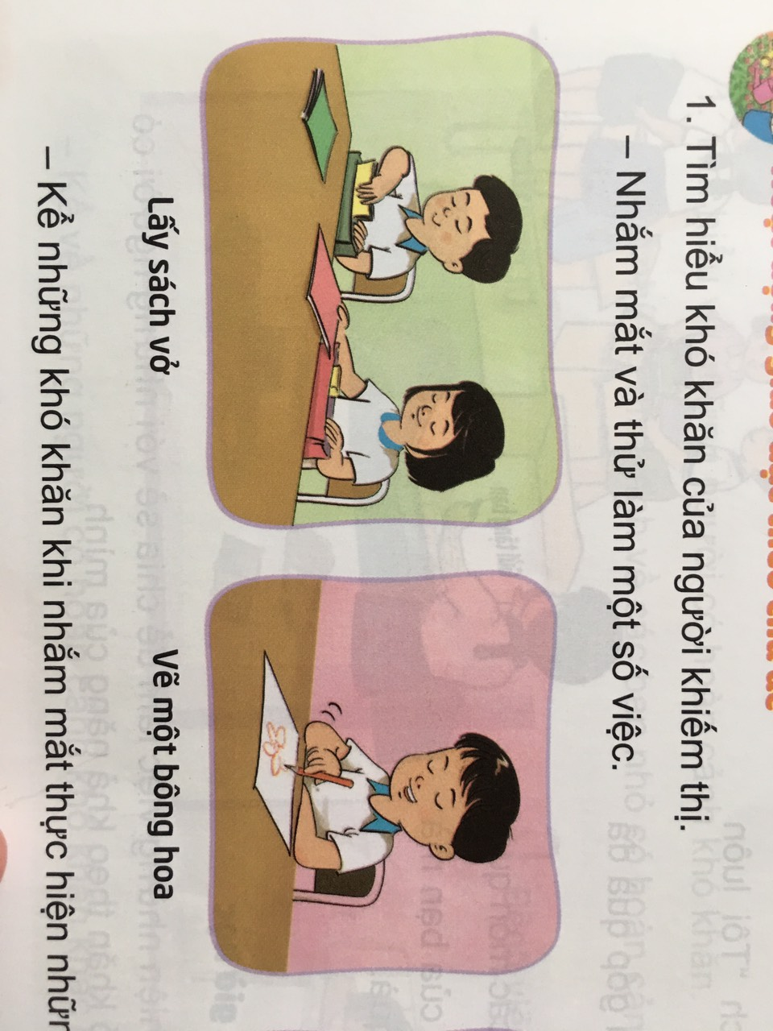
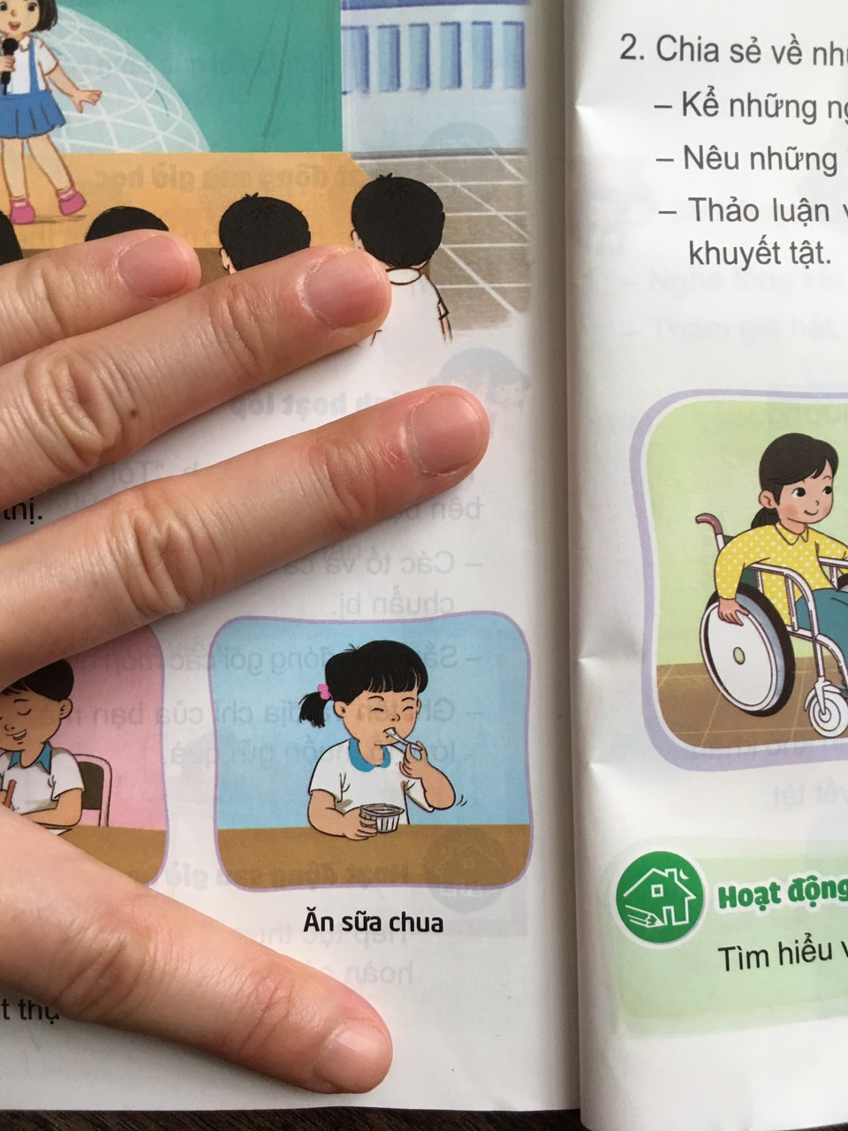
1. Tìm hiểu khó khăn của người khiếm thị.
- Nhắm mắt và thử làm một số việc.

Slide 7
-Kể những khó khăn khi nhắm mắt thực hiện những việc đó.
Khi nhắm mắt thực hiện những việc đó, em không quan sát được xung quanh, phải nhờ cảm nhận của đôi tay để làm, lấy đồ dùng.

Slide 8
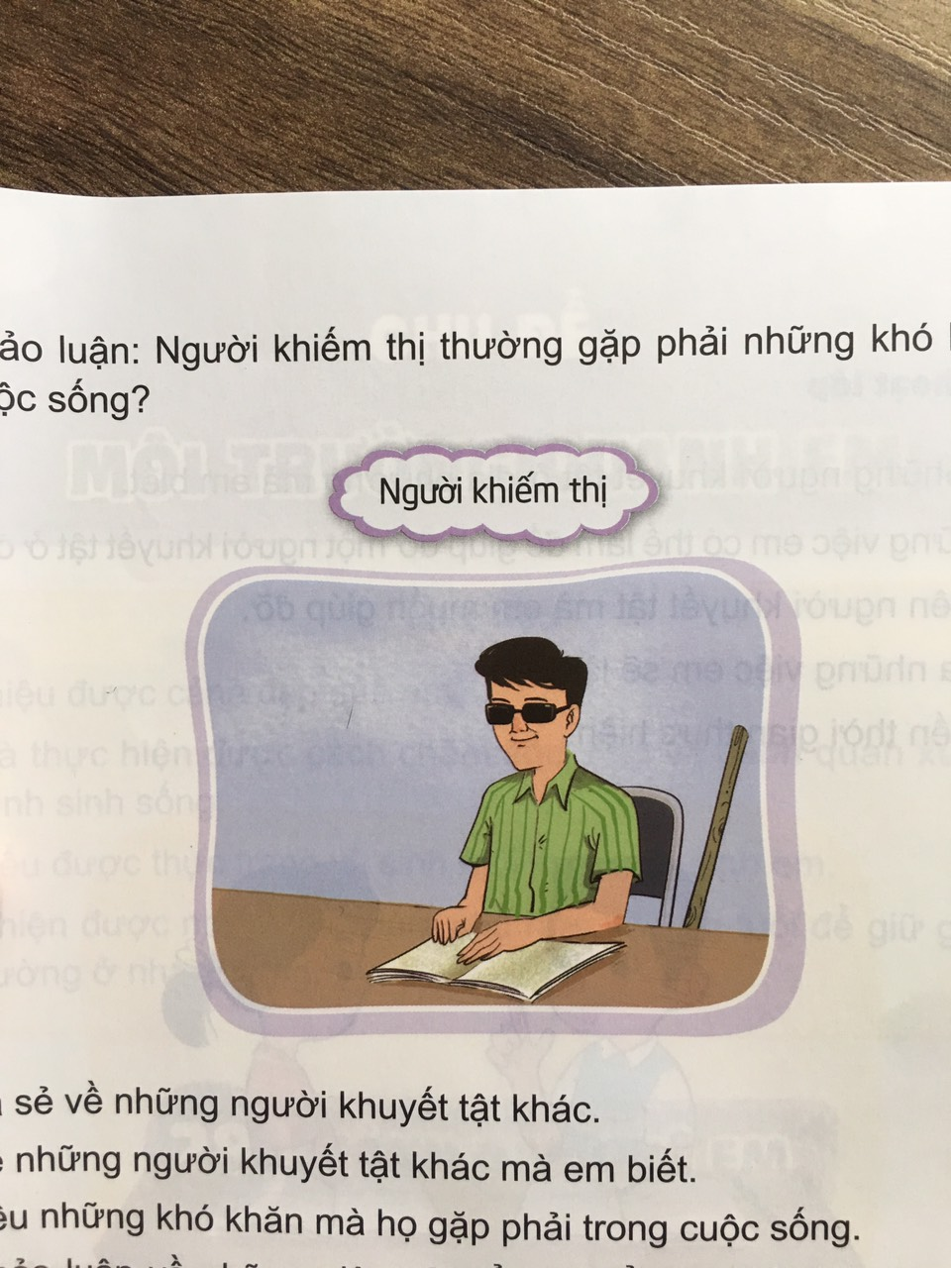
-Người khiếm thị gặp phải những khó khăn gì trong cuộc sống?
Khi mắt không nhìn được, người khiếm thị không quan sát được cuộc sống xung quanh, gặp nhiều khó khăn trong việc đi lại, sinh hoạt hằng ngày, …

Slide 9
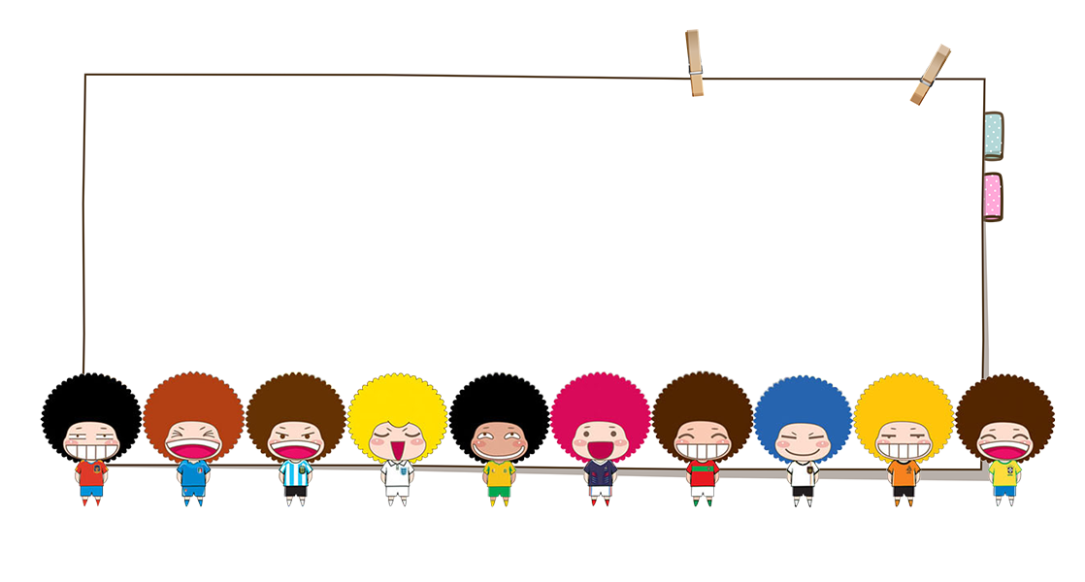
Trong cuộc sống của chúng ta có những người phải sống và làm mọi việc trong bóng tối. Đó là những người không may mắn bị khiếm thị, bị mù.

Slide 10
Khám phá

Slide 11
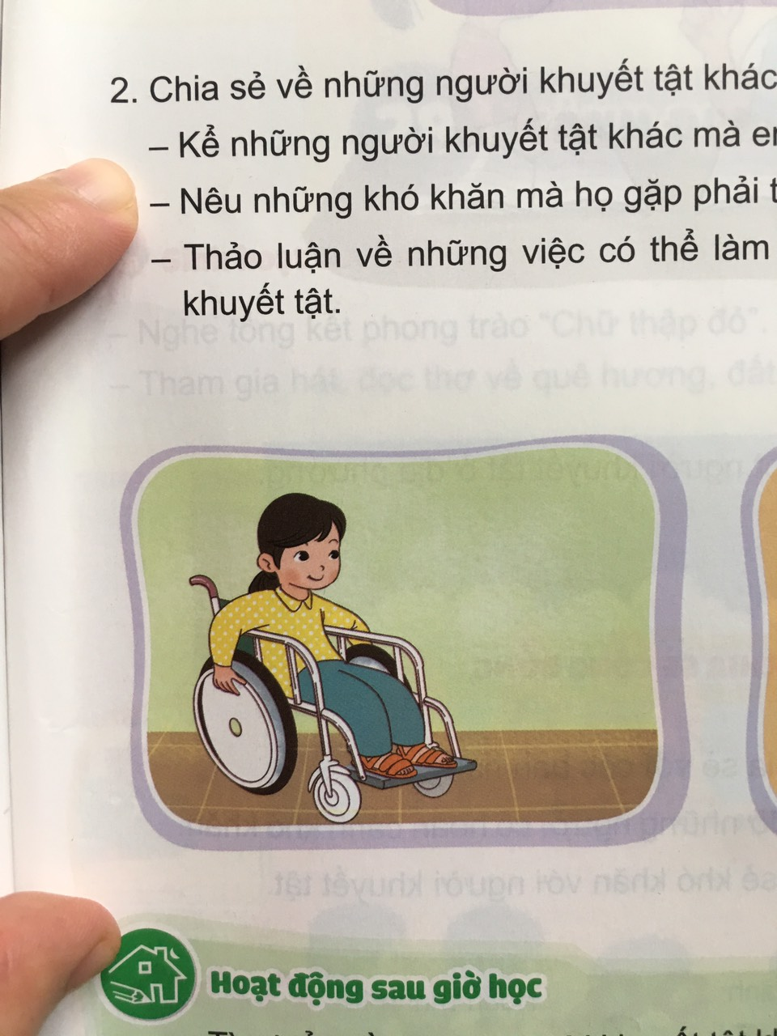
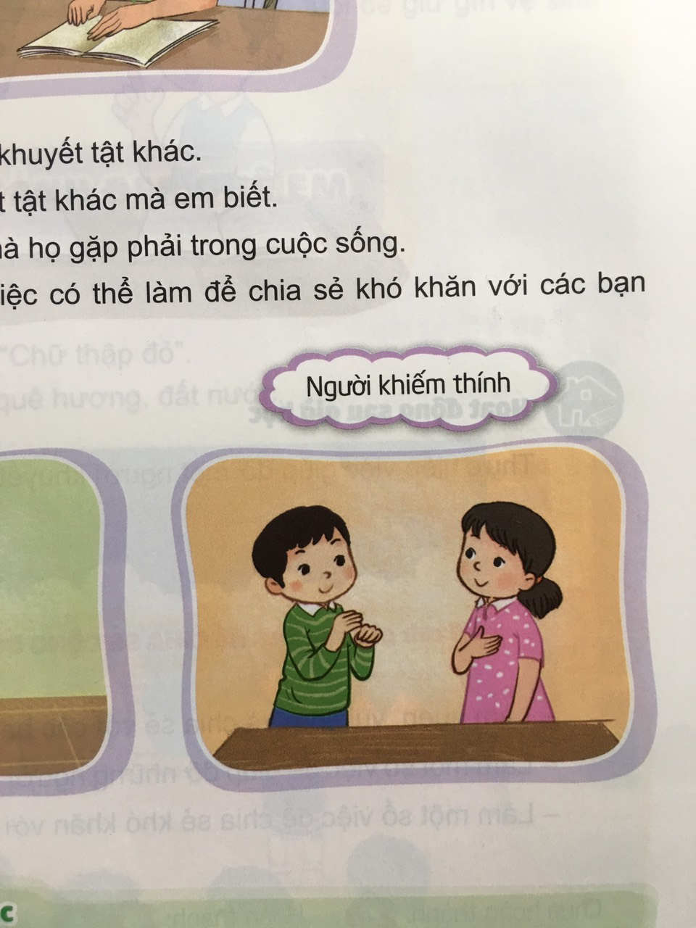
2. Chia sẻ về những người khuyết tật khác.
Kể những người khuyết tật khác mà em biết.
Nêu những khó khăn mà họ gặp phải trong cuộc sống.
Thảo luận về những việc có thể làm để chia sẻ khó khăn với các bạn khuyết tật.

Slide 12
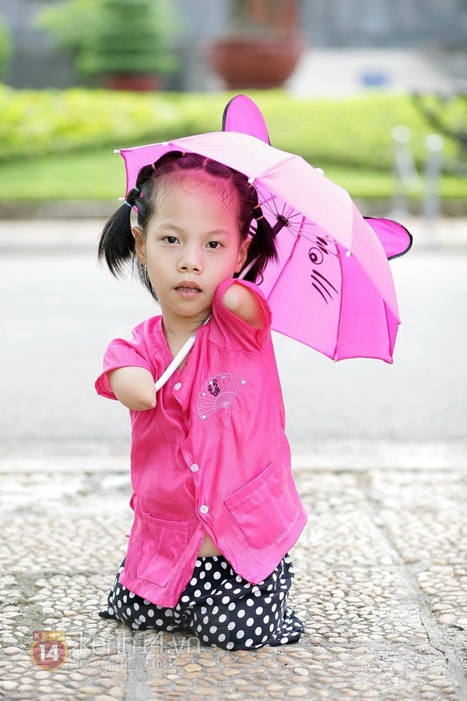
Khuyết tật vận động

Slide 13
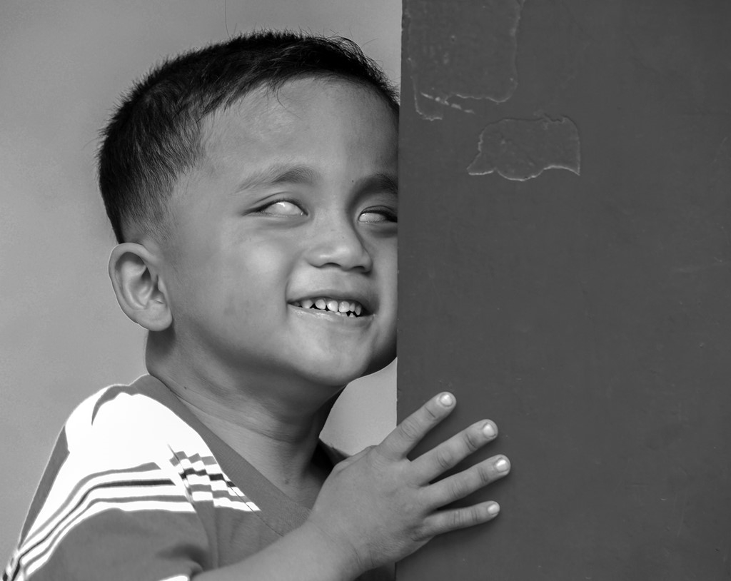
Khuyết tật nhìn (khiếm thị)

Slide 14
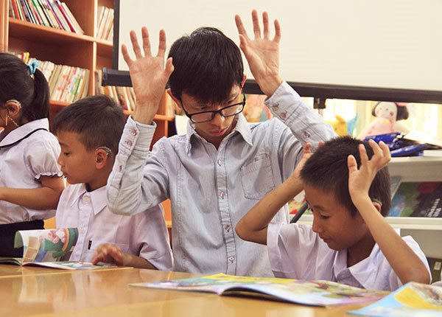
Khuyết tật nghe, nói (khiếm thính)

Slide 15
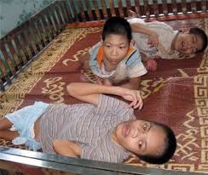
Khuyết tật thần kinh, tâm thần

Slide 16
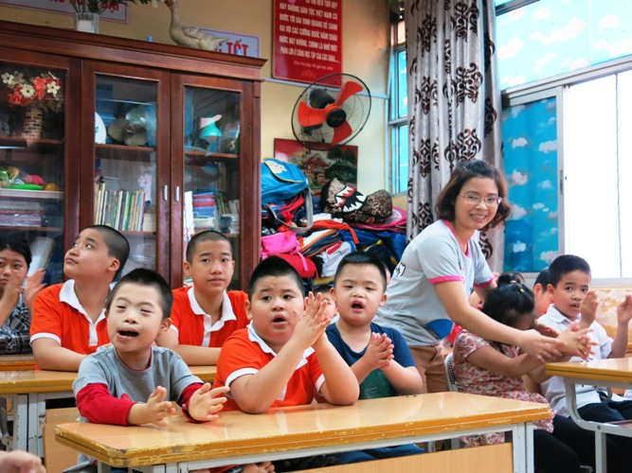
Khuyết tật trí tuệ

Slide 17
Trong cuộc sống hằng ngày của người khuyết tật, họ gặp nhiều khó khăn như không nhìn được mọi vật, đi lại, sinh hoạt cần có người hỗ trợ,…

Slide 18
Để chia sẻ khó khăn với những người khuyết tật, chúng ta có thể làm sách nói, đồ dùng cá nhân để gửi tặng, tham gia các câu lạc bộ tình nguyện dạy học cho trẻ em khuyết tật, …

Slide 19
Về nhà

Slide 20



Tìm hiểu về những người khuyết tật khác ở địa phương mà em biết.

Slide 21


Chào tạm biệt các con.
Chúc các con chăm ngoan, học tập tốt!

